Slide 1

Воспитатель: Дивак Т.В.
Г.Сургут 2025 г
ФОРМИРОВАНИЕ ПЕРВИЧНЫХ ПРЕДСТАВЛЕНИЙ ОБ ОКРУЖАЮЩЕМ МИРЕ ДЕТЕЙ РАННЕГО ВОЗРАСТА

Slide 2

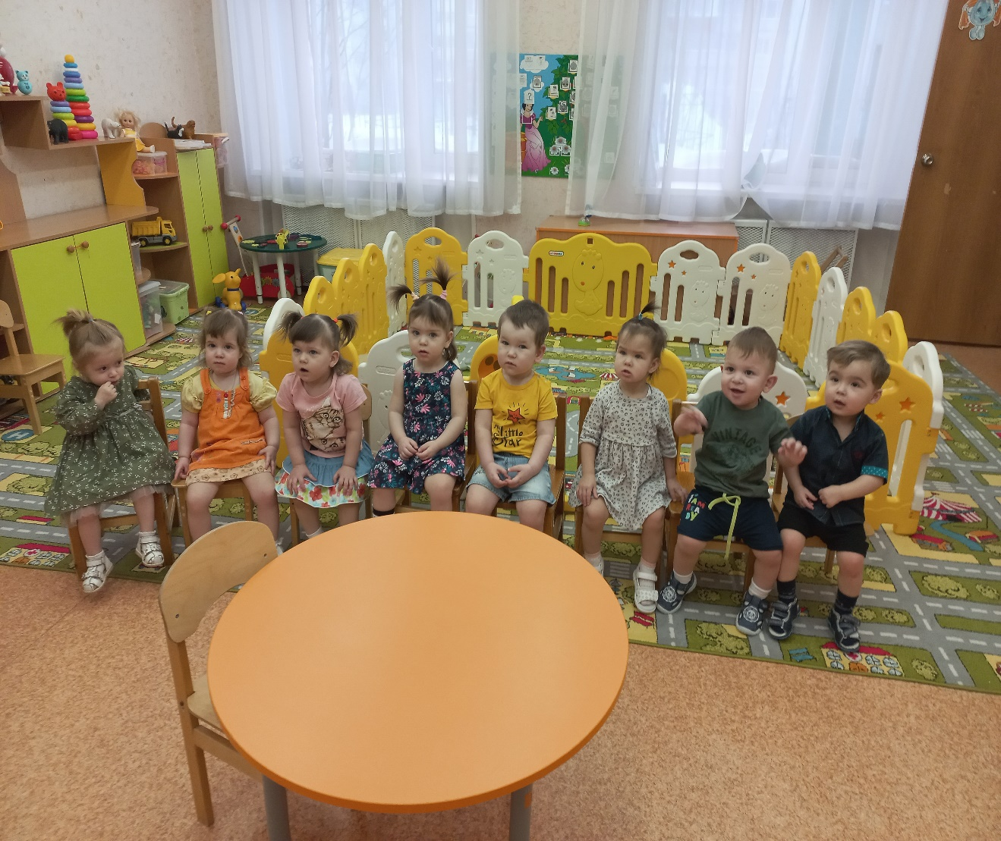
Развитие познавательной сферы детей раннего возраста за счет приобретения жизненно необходимых представлений об окружающем мире через игру.

Slide 3
Для достижения поставленной цели я решила для себя выполнить следующие задачи:
• Изучить и обобщить педагогическую и психологическую литературу по проблеме игровой деятельности дошкольников раннего возраста.
• Формировать представления о свойствах и качествах предметного мира, о живой и неживой природе в процессе игровой деятельности.

Slide 4

ИГРА
Использование всех видов игры в процессе ознакомления детей раннего возраста с окружающим миром.

Slide 5

ОПЫТ
Из своего опыта работы могу отметить, что именно в период раннего детства, можно и нужно знакомить детей с окружающим миром, и основной формой работы с дошкольниками и ведущим видом их деятельности является игра. Взрослые часто сомневаются в том, что маленькие дети могут всерьёз научиться «важным» вещам. Однако это не так. Детям свойственно постоянно соприкасаться с окружающим миром. Ярко выраженная любознательность ребёнка является важнейшим показателем его успешного психического развития.

Slide 6

ФОРМИРОВАНИЕ КУЛЬТУРНО-ГИГИЕНИЧЕСКИХ НАВЫКОВ
У ДЕТЕЙ РАННЕГО ВОЗРАСТА
«Навык мытья рук» «Ознакомление с горшком»
Задачи:
Учить детей подворачивать рукава одежды перед умыванием и мытьём рук с помощью взрослого.
Следить за чистотой своих рук и мыть их при необходимости, учить подставлять руки под струю воды, делать круговые движения ладошками.
Учить самостоятельно брать мыло, смочив его намыливать руки.
Учить пользоваться личным полотенцем.
(Д/И: «Как мы моем ладошки и отжимаем ручки», Д/И: «Купание куклы», Игра «Умоем куклу Катю», чтение потешки: «Кто рукавчик не засучит, тот водички не получит»,», потешки «Водичка-водичка», педагогическая ситуация «Покажи чистые ладошки».

Slide 7
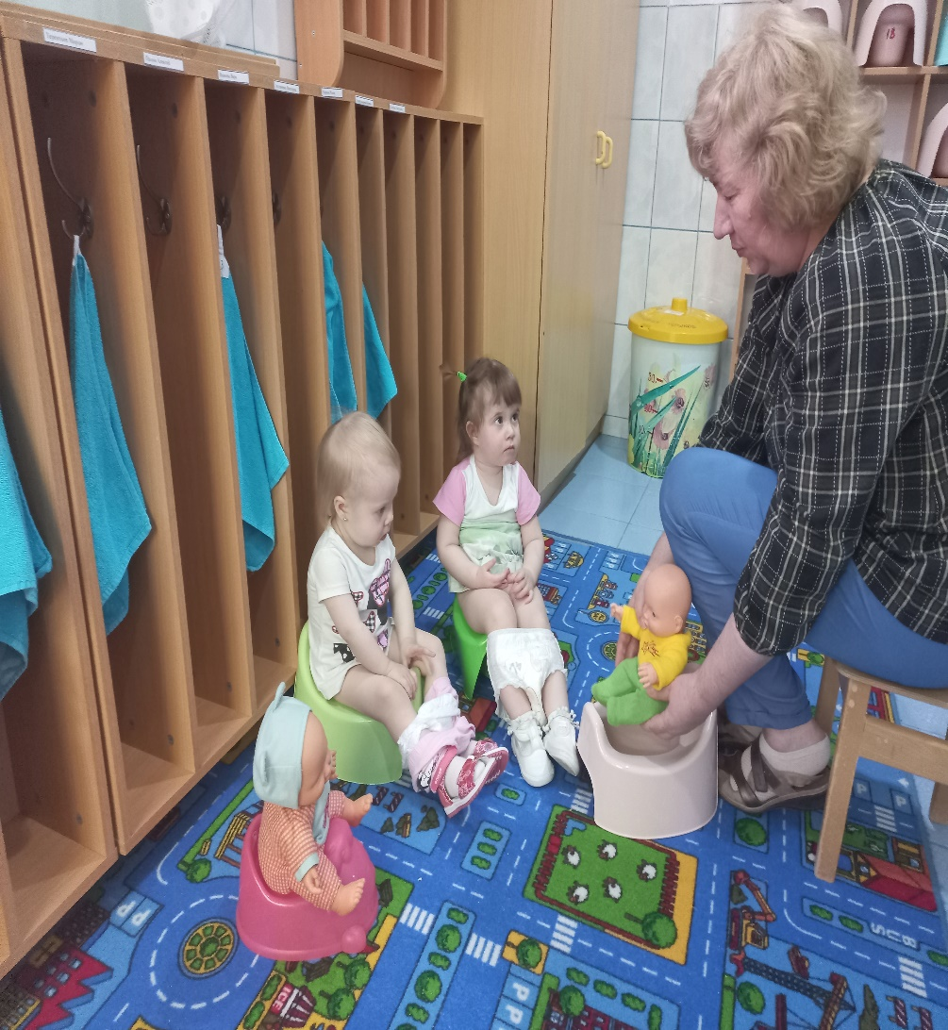
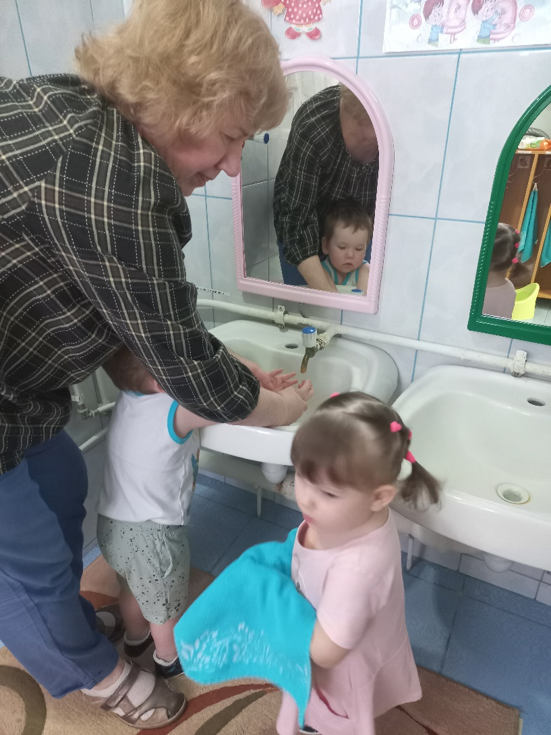

Slide 8

«НАВЫК КУЛЬТУРЫ ЕДЫ»
Задачи:
Формировать навык аккуратной еды, правильно пользоваться ложкой.
Учить детей принимать правильное положение за столом во время еды держать хлеб в левой, а ложку в правой руке (дети-левши наоборот).
Совершенствовать умение есть самостоятельно.
(Д/и «Игрушки в гостях у ребят», Д/и: «Напоим куклу чаем», «Сварим куклам суп», игровая ситуация «Мишка пригласил в гости зайку», «Маша обедает», «Ладушки, ладушки», беседа «Как правильно вести себя за столом»).

Slide 9
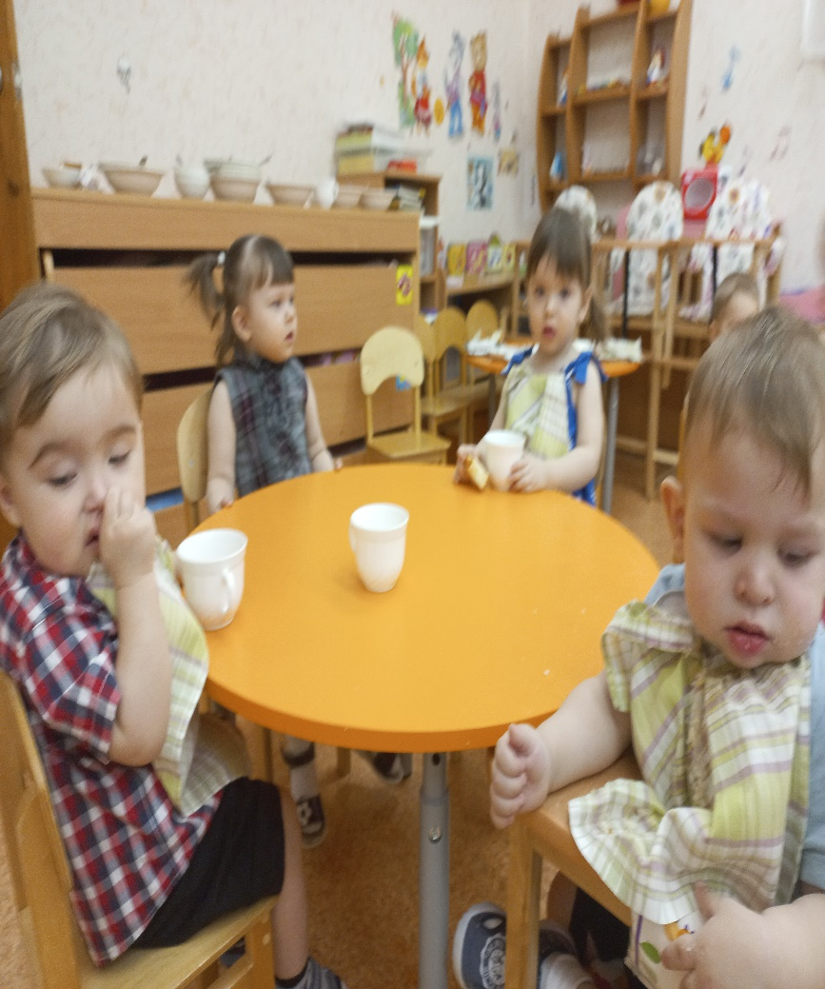
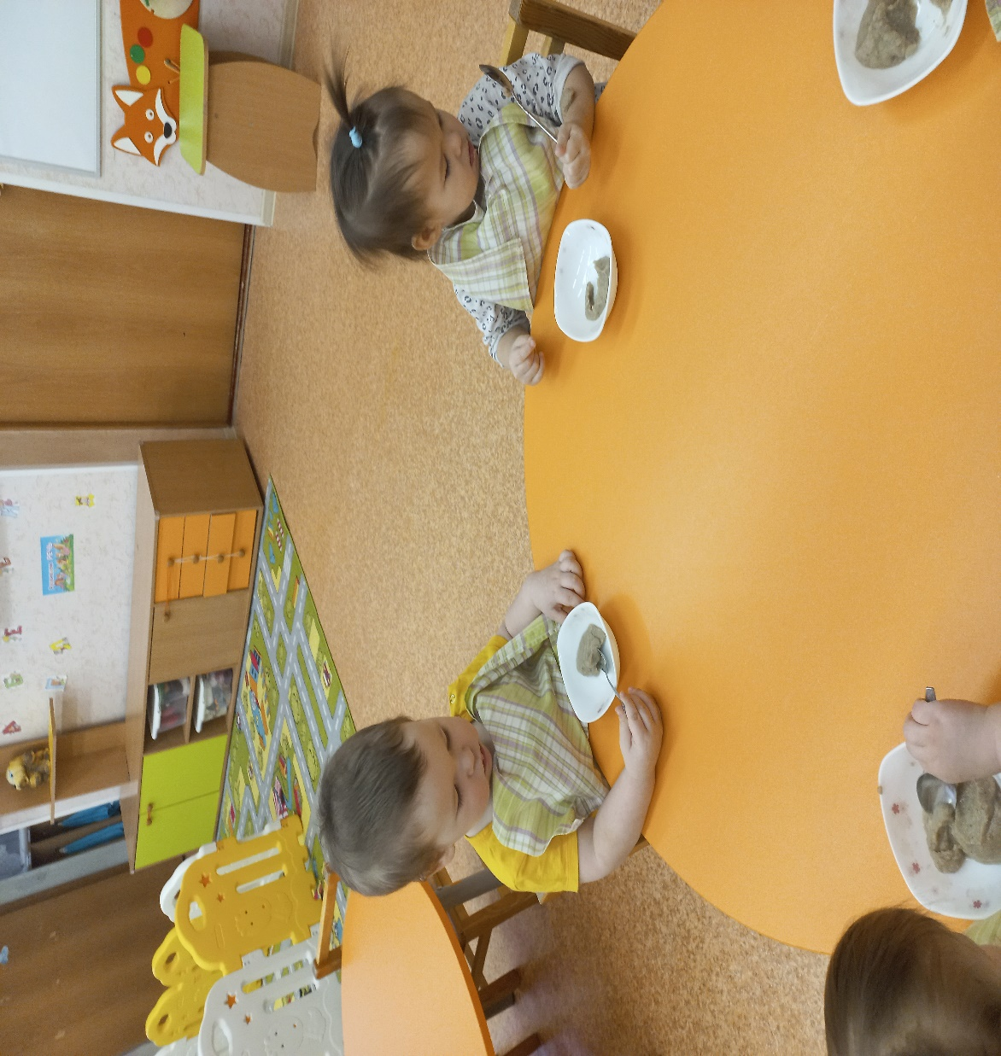

Slide 10
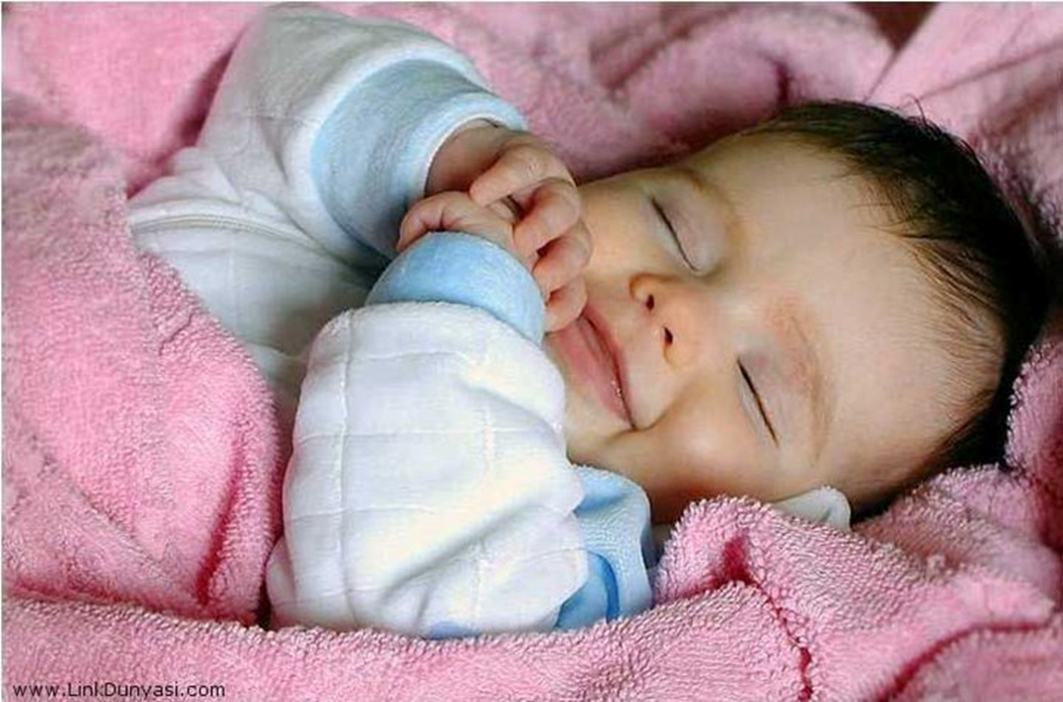
Как помочь малышу заснуть?

Slide 11
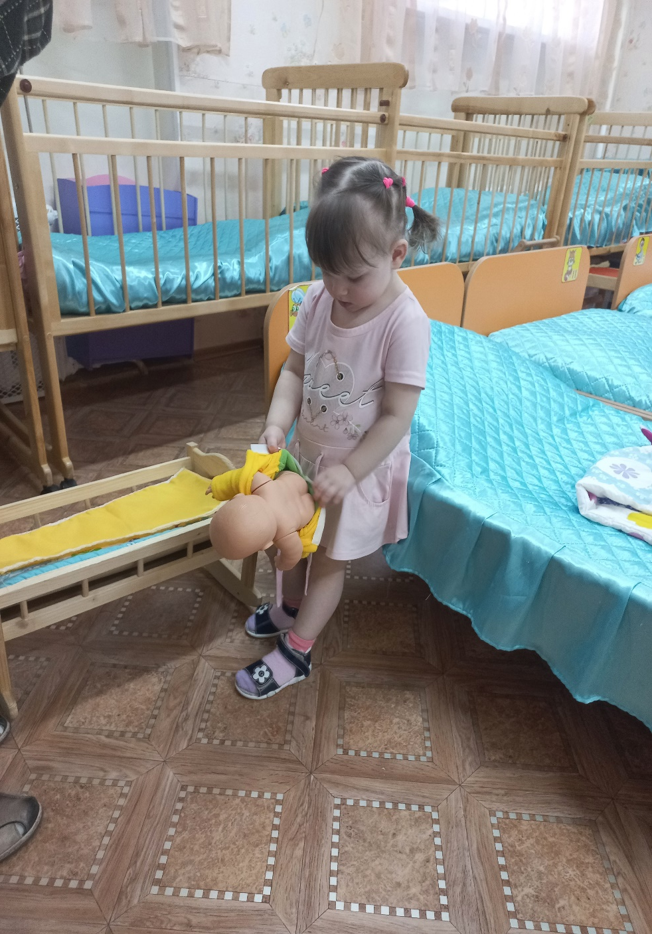
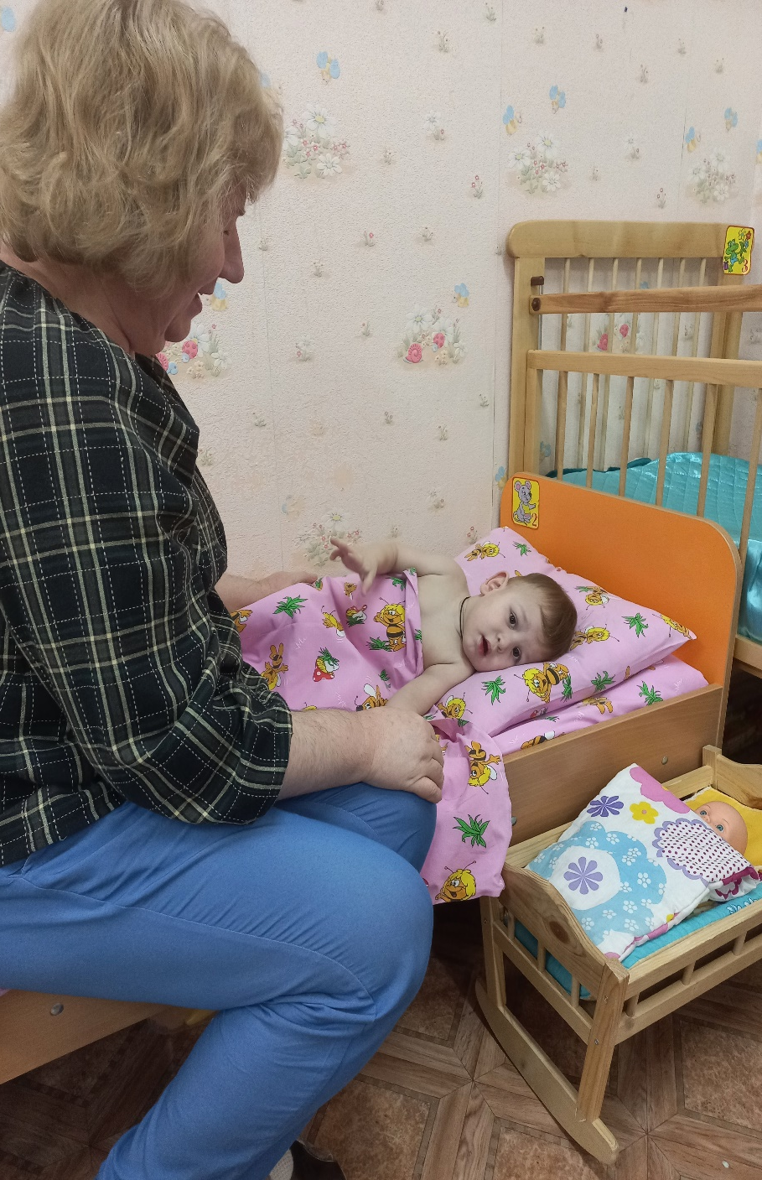

Slide 12
НАСТОЛЬНЫЕ ИГРЫ
Подобранные игры помогут детям получить целостное представление о предмете (величина, форма, цвет). Их можно использовать как в свободной деятельности детей, так и на занятиях. Основные задачи: научить выделять цвет, форму и величину, как особые признаки предметов, накапливать представления об основных разновидностях цвета и формы и об отношении между двумя предметами по величине, развивать у детей координацию рук и мелкую моторику пальцев, способствовать закреплению качеств предметов (величина, форма, цвет).

Slide 13
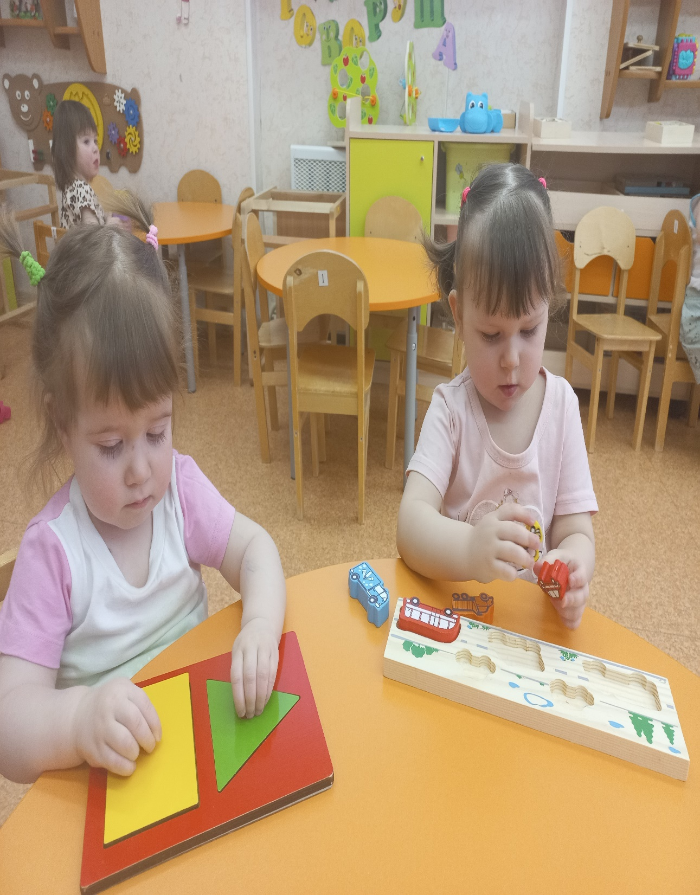

Slide 14
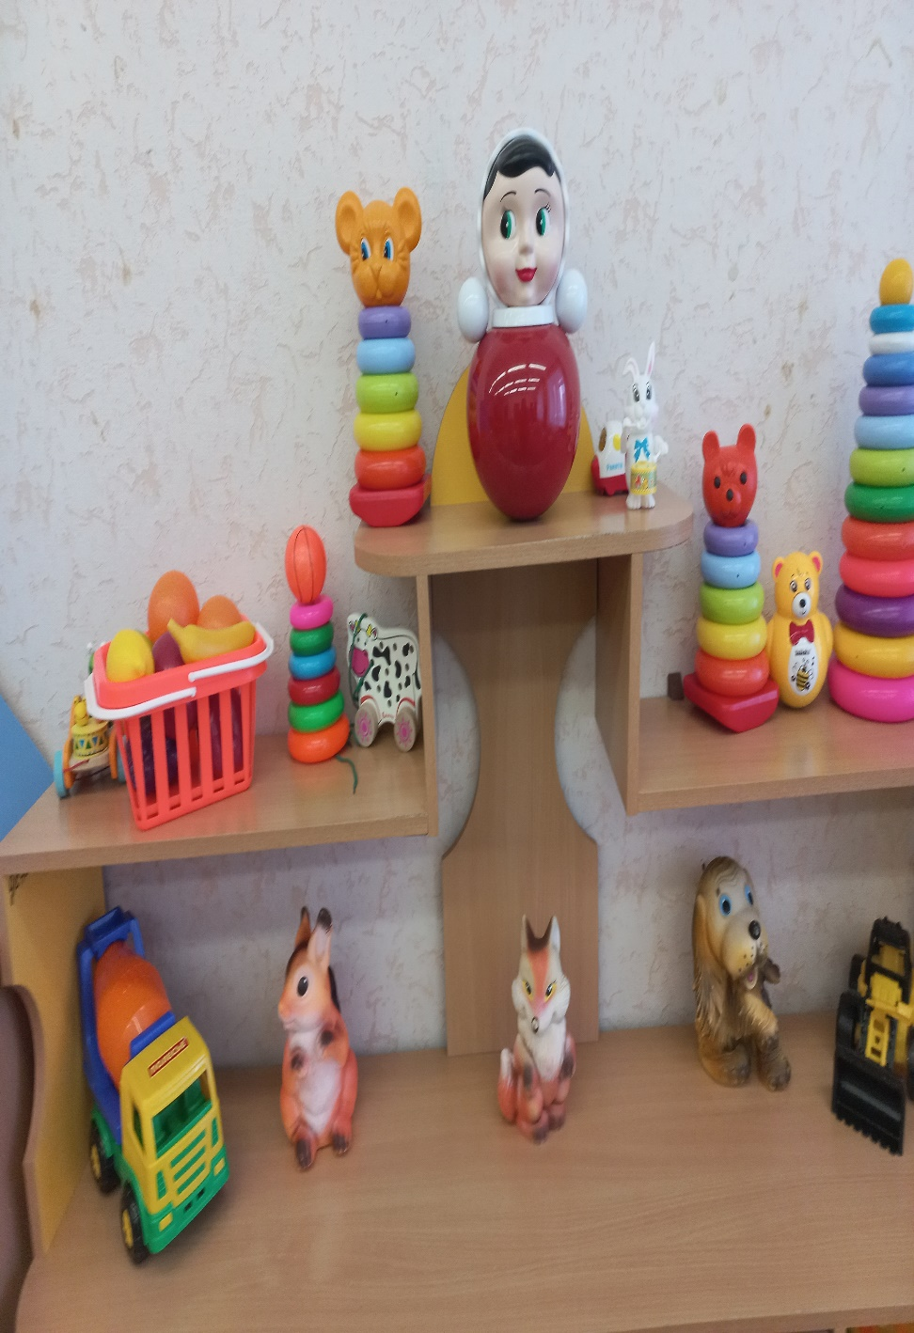
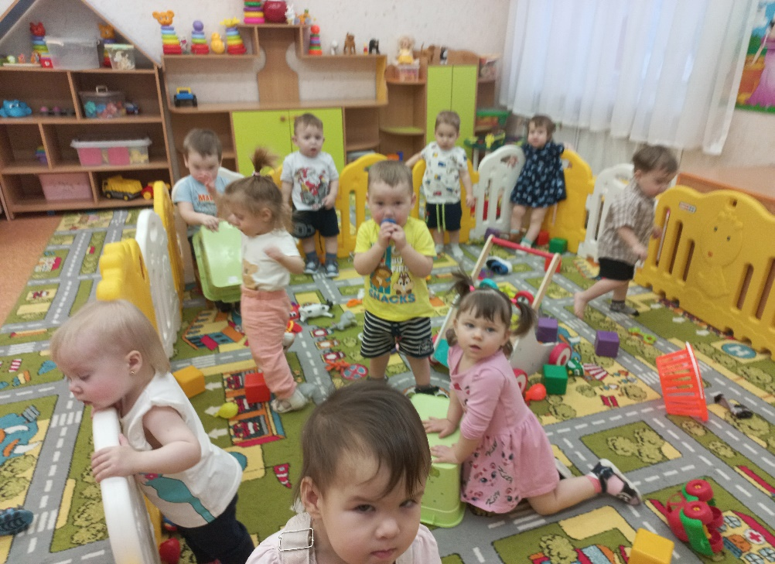
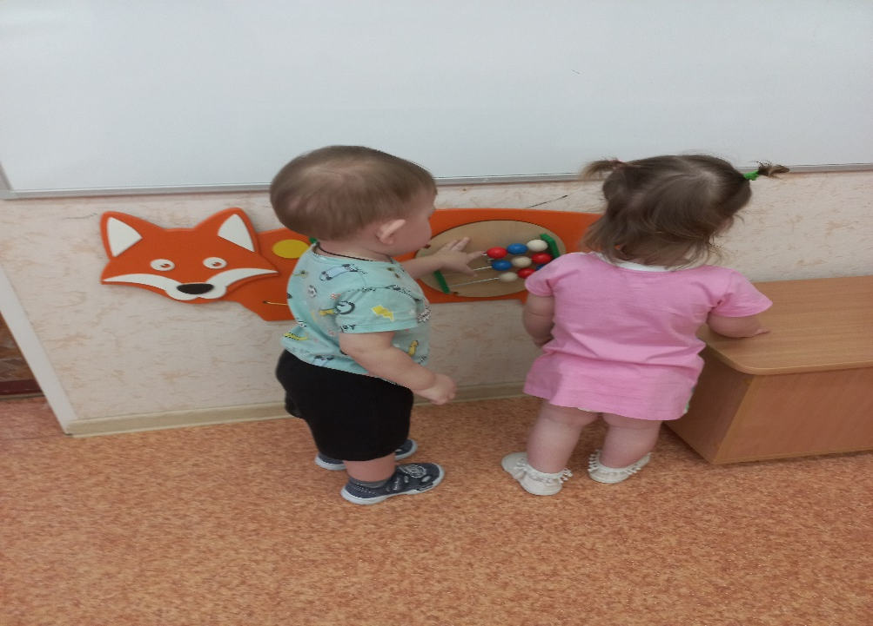

Slide 15

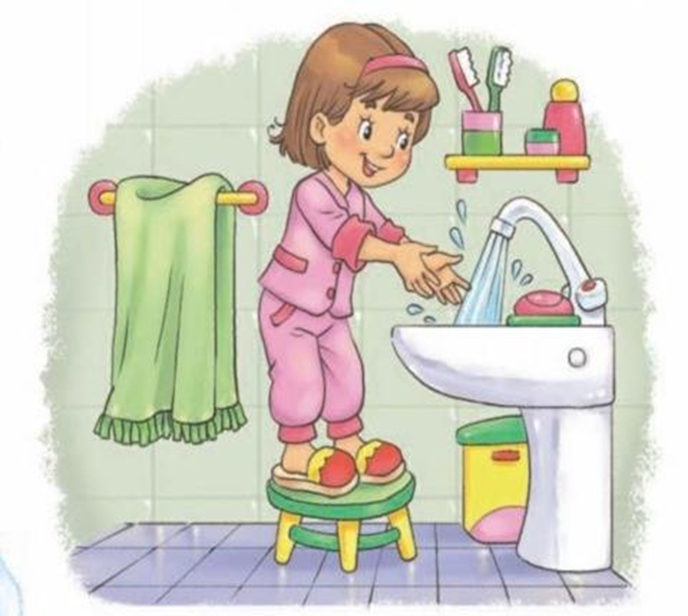
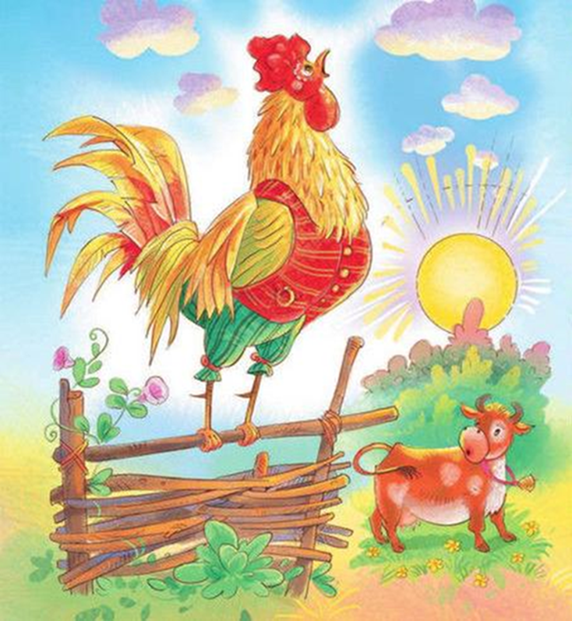
ПОТЕШКИ МАЛЫШАМ
Ценность потешек определяется несколькими факторами: их можно соединять с движениями, они имеют определённый ритм и эмоциональность, и в игровой форме учат детей познавать жизнь, развивают мелкую моторику рук.
.

Slide 16
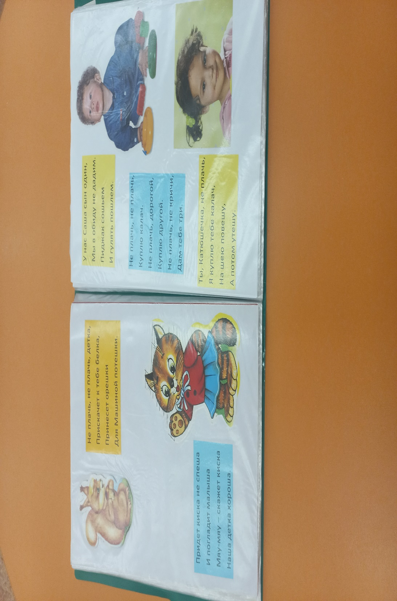
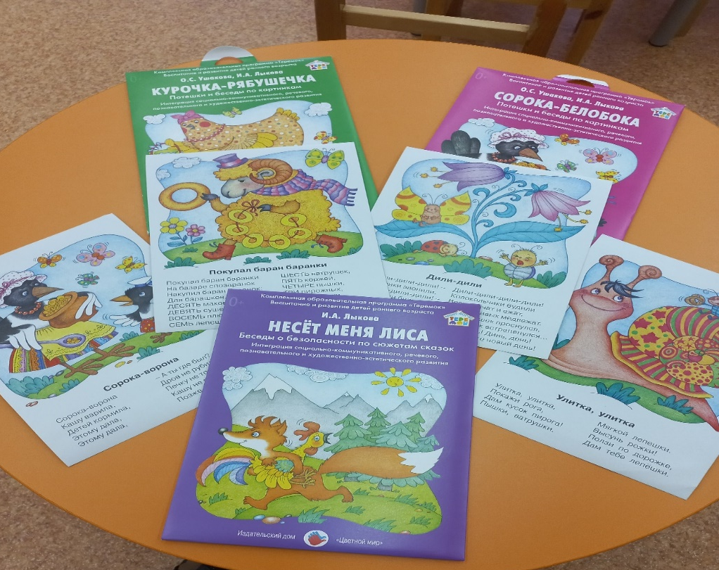

Slide 17
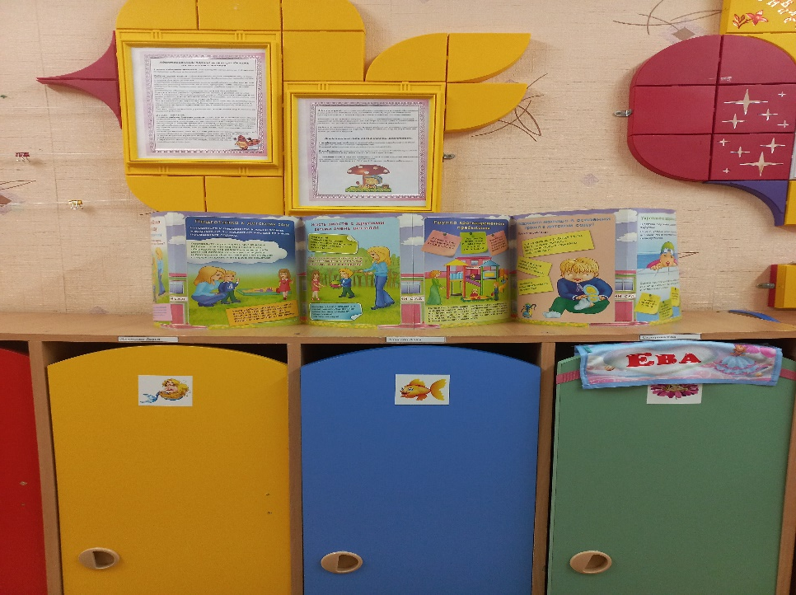
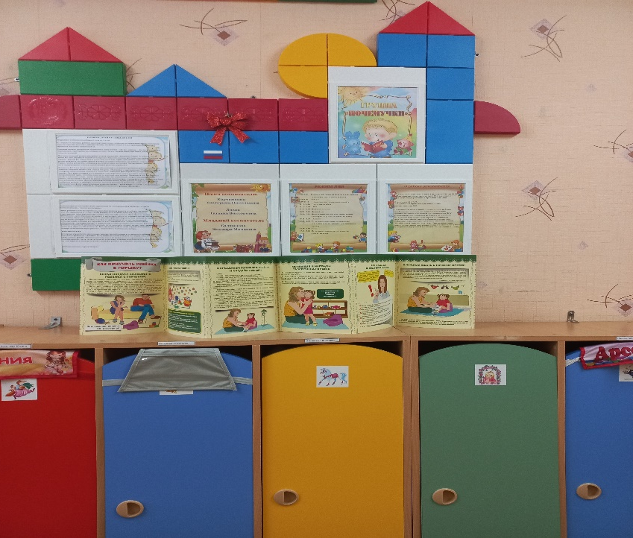
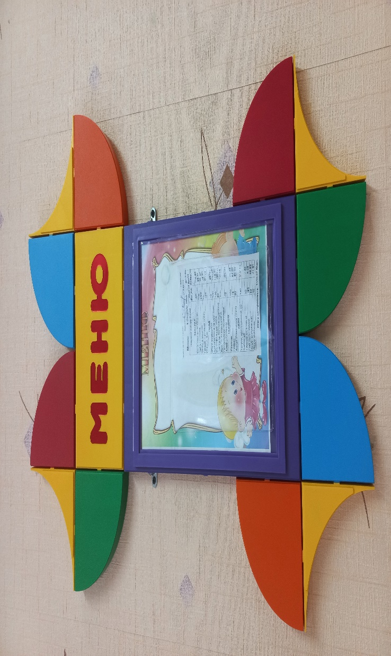
РАБОТА с РОДИТЕЛЯМИ

Slide 18



